Slide 1

Datos personales sensibles:
Una responsabilidad compartida

Slide 2

Protección de Datos Personales en México
Artículo 16
constitucional
Toda persona tiene derecho a la protección de sus datos personales, al acceso, rectificación y cancelación de los mismos
1

Slide 3
Marco Normativo
Sector
Privado
Ley Federal de Protección de Datos Personales en Posesión de los Particulares
Ley General de Protección de Datos Personales en Posesión de Sujetos Obligados
Sector
Público
2

Slide 4
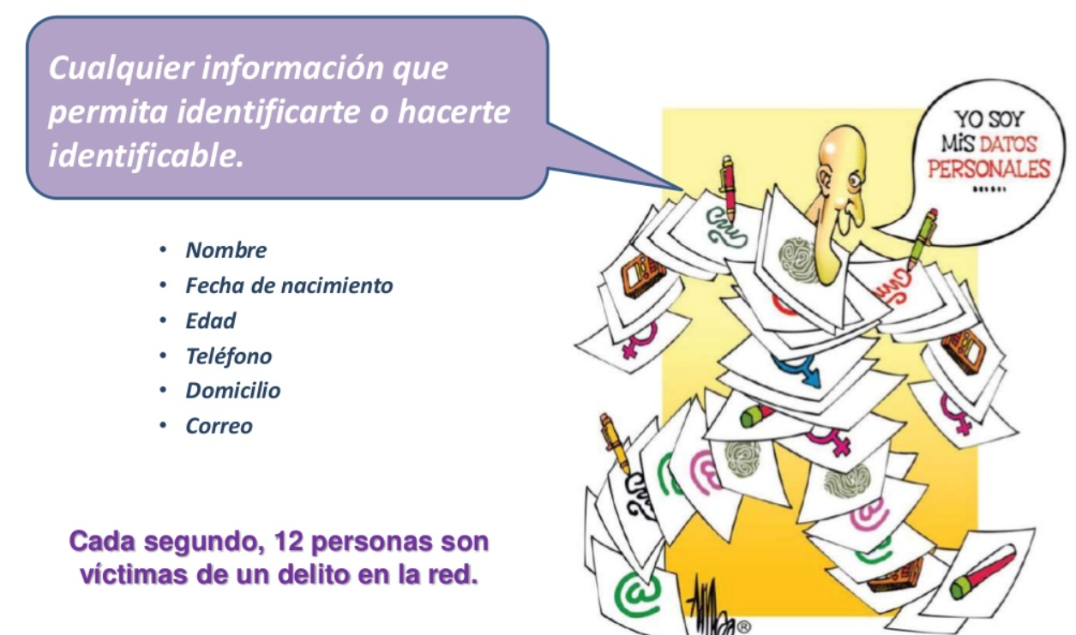
¿Qué es un dato personal?
Nombre
Edad
Teléfono
Estado Civil
Patrimonio
Correo electrónico
Domicilio
3

Slide 5
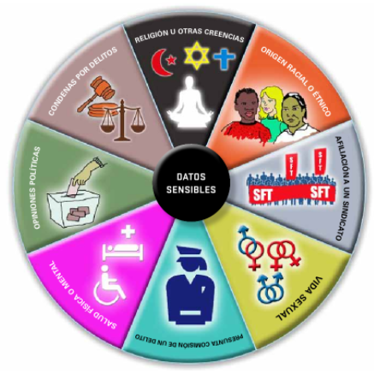
Datos Sensibles: Definición
Aquellos que se refieran a la esfera más íntima de su titular, o cuya utilización indebida pueda dar origen a discriminación o conlleve un riesgo grave para éste
*
*Afiliación sindical se considera dato personal sensible únicamente en la LFPDPPP
4

Slide 6

Las circunstancias definen
la sensibilidad del dato
Dónde hemos estado
Con quién estábamos
Los signos vitales de otros, en momentos específicos
  Los signos vitales de otros cuando estábamos con ellos
Nuestra capacidad de atención
Las inferencias sobre los datos que se convierten en datos nuevos
Nuestro comportamiento futuro
5

Slide 7
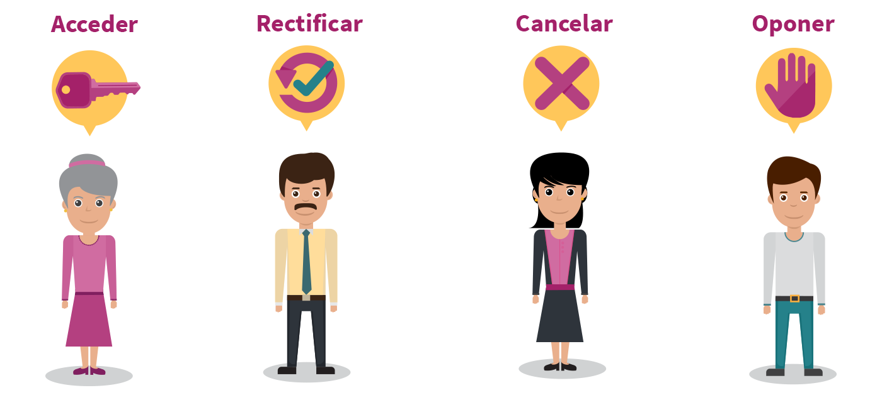
DERECHOS ARCO
6
Imagen: InfoDF

Slide 8


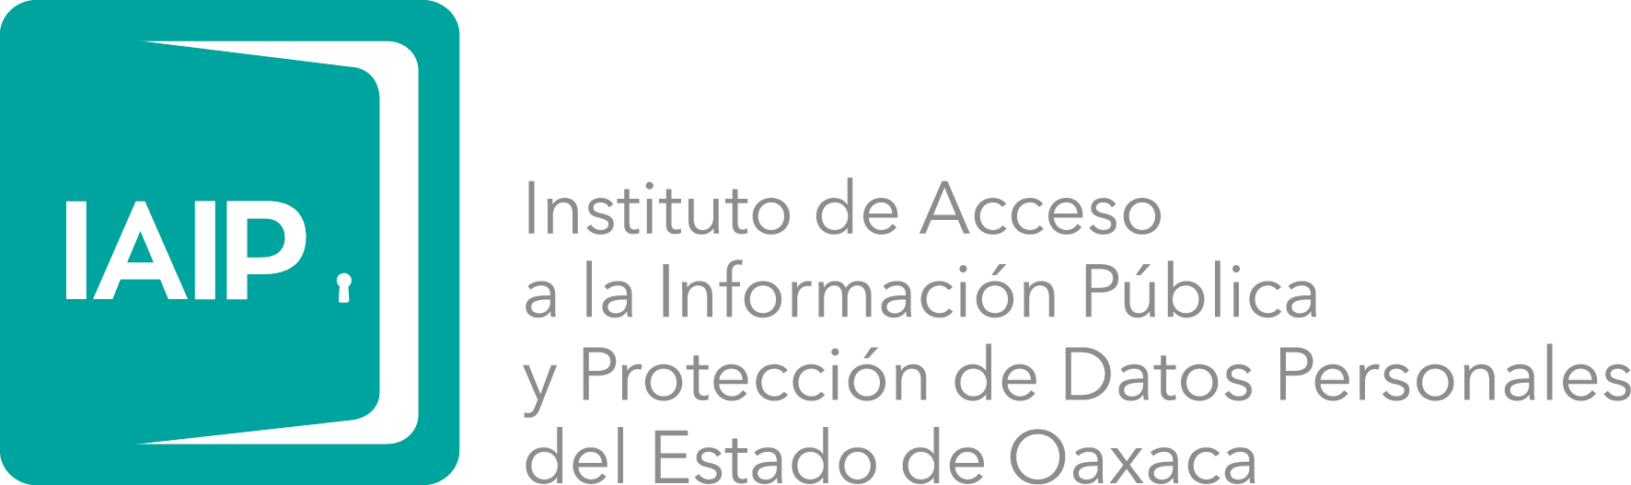
¿A quién acudir?
Organismos Garantes
Son los encargados de…
De proteger los datos personales y la privacidad de la población
7

Slide 9

Competencia
A nivel estatal y municipal, cualquier autoridad, entidad, órgano y organismo de los Poderes Ejecutivo, Legislativo y Judicial, órganos autónomos, partidos políticos, fideicomisos y fondos públicos
Organismos Garantes
8

Slide 10




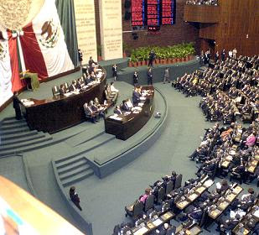
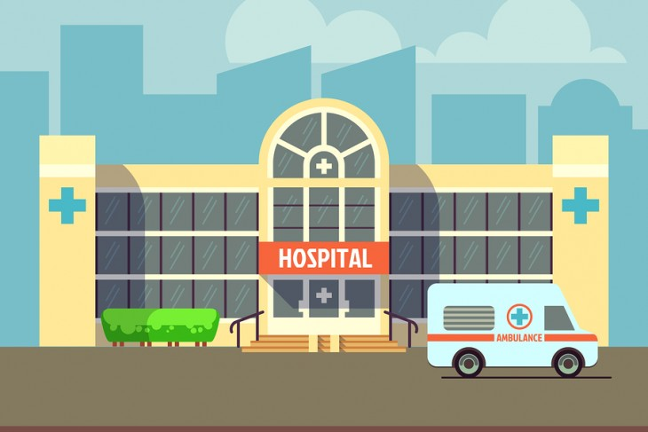

Competencia
Sector público: A nivel federal, cualquier autoridad, entidad, órgano y organismo de los Poderes Ejecutivo, Legislativo y Judicial, órganos autónomos, partidos políticos, fideicomisos y fondos públicos
Sector privado: Empresas, sindicatos, personas físicas
9

Slide 11
Acceso a la Información
vs
Protección de Datos Personales
Acceso a
Información
Datos Personales
Sector Privado
Solicitudes de datos personales 43, 172
Recurso de revisión: 1,162
Solicitudes de información: 244, 387
Recursos de revisión: 8,728
Denuncias: 579
Imposición de Sanciones: 60
10
(Periodo: octubre 2016 a septiembre 2017)

Slide 12

El trabajo del INAI
Casos de Datos Sensibles
11

Slide 13

Falta de aviso de privacidad
Por tratarse de datos personales sensibles se encontraba obligados a obtener el consentimiento expreso
No acreditó la existencia de aviso de privacidad
Se sancionó con una multa de más de 50 mil pesos
Omisión del Médico en proporcionar el aviso de privacidad
12

Slide 14

Negligencia en el trámite de la solicitud
La Titular presentó debidamente su solicitud de ejercicio de derecho de acceso a los expedientes clínicos, la infractora omitió dar respuesta en el plazo legal
Se trataron de DATOS SENSIBLES
Se determinó una sanción con multa de $2,081,640.00
El Responsable manifestó su voluntad de participar en el proceso conciliatorio con la Titular, fue omiso en comparecer a la audiencia
13

Slide 15


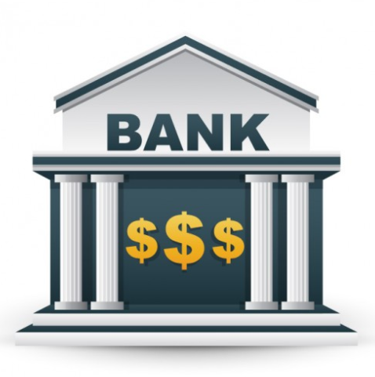

Institución Financiera
Otorga datos y de su cónyuge
Recabar datos personales sensibles, consistentes en el estado de salud presente y futuro sin consentimiento del titular
Se trata de información de bases de datos físicas y en medios electrónicas en las que se contienen datos personales, sin que dicha situación se encuentre justificada legalmente
Titular
Entrega aviso de privacidad
Solicitud de servicios
Titular
Empresa responsable
No otorga consentimiento
Cónyuge del titular
Se determinó un incumplimiento por parte de la institución financiera, imponiendo una sanción total de $32’006,691.00 M.N
14

Slide 16

Numeralia
3 sectores más sancionados
63.61% Sector Financiero y de seguros
12.01% Información en medios masivos
5.96% Comercio al por menor
Monto de Multas
$ 350’660,643.11
2012-2017
15

Slide 17
Datos sensibles en la
Era de la Información
16

Slide 18


Internet en México
70 millones de mexicanos conectados
52% de los internautas en México, se encuentran conectados en internet las 24hrs)
17
13° Estudio sobre los Hábitos de los Usuarios de Internet en México 2017

Slide 19
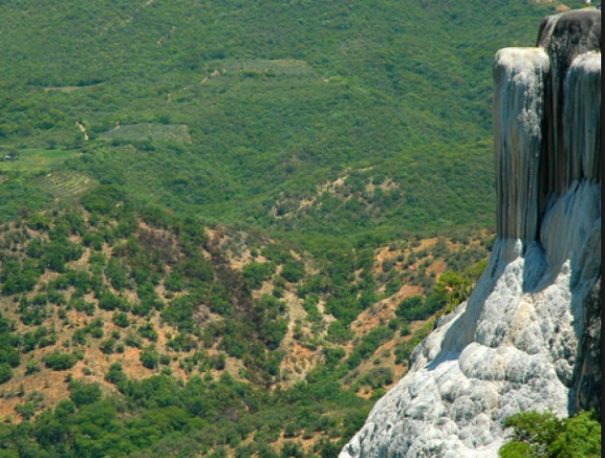
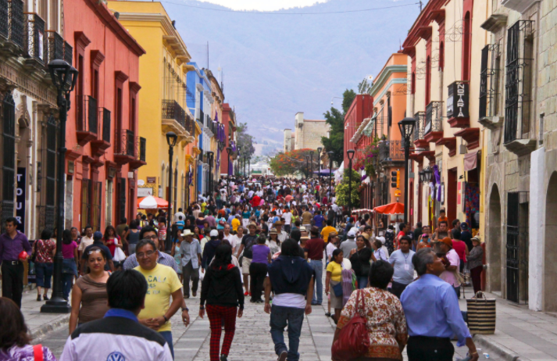
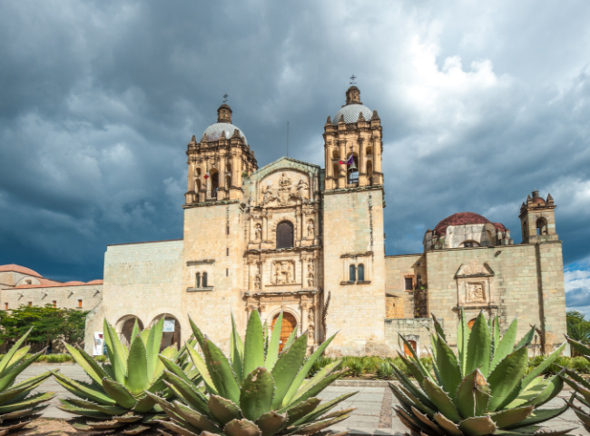
Uso del Internet en Oaxaca
54.8 % de los hogares tienen internet en la Ciudad de Oaxaca
52.7 % reportó tener teléfono celular
Referencia: http://www.inegi.org.mx/saladeprensa/aproposito/2017/internet2017_Nal.pdf
18

Slide 20


Crecimiento Exponencial de las Redes Sociales
A Twitter y a Facebook le tomó 2 y 3 años respectivamente
Mientras que a la televisión le tomó 22 años llegar a 50 millones de usuarios
19

Slide 21

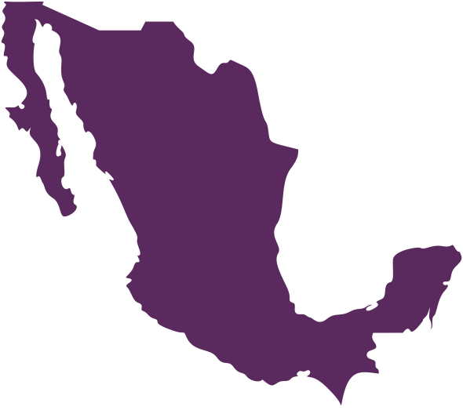


Redes Sociales con mayor preferencia por los Mexicanos
95%
93%
México ocupa el cuarto lugar en el mundo con usuarios que más tiempo gastan en uso de redes sociales
72%
20
13° Estudio sobre los Hábitos de los Usuarios de Internet en México 2017

Slide 22

Caso
Facebook vs. Schrems
Un particular en Austria celebra un contrato con Facebook Ireland TLD para hacer uso de sus servicios, por la transferencia de datos personales de los usuarios de Facebook en la Unión Europea en todo o en parte a servidores en territorio de los Estados Unidos
El particular presentó una reclamación a la autoridad en Irlanda quien desestimó la reclamación por infundada
El Tribunal de Justicia de la Unión Europea, mediante sentencia, determinó inválida la Decisión, alegando que Estados Unidos de América no garantiza una protección suficiente a los datos personales
Se ordenó al Comisionado Irlandés a examinar la reclamación con respecto al tratamiento de los datos personales que le conciernen
21

Slide 23
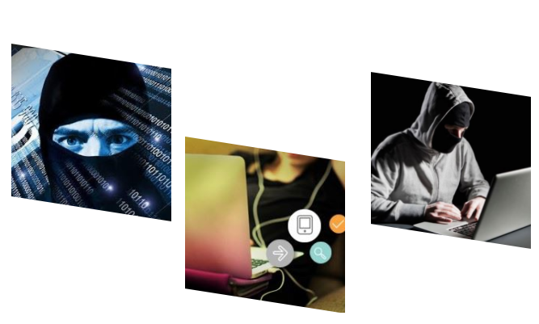
Riesgo y su relación con
datos personales
Los datos personales tienen un riesgo intrínseco o inherente al que están sujetos debido al valor que tienen para sus titulares, o para personas no autorizadas que puedan beneficiarse de ellos
22

Slide 24
Poseen un riesgo inherente mayor que los datos personales generales
DATOS
SENSIBLES
Régimen especial para su tratamiento y ordenan medidas de seguridad mayores
23

Slide 25
Tratamiento de los datos
personales sensibles
Prohibición para su tratamiento por regla general o bajo condiciones muy limitadas;
El tipo de consentimiento que se requiere para su tratamiento –expreso o expreso y por escrito-;
Mayores medidas de seguridad para su tratamiento, y
La agravante de la sanción en caso de tratamiento indebido
24

Slide 26

Consentimiento
Consentimiento:
Expreso y por escrito
Excepciones
Por disposición legal
Transferencias entre responsables para el ejercicio de facultades propias
Cuando exista una orden judicial, resolución o mandato de autoridad competente
Para el reconocimiento o defensa de un derecho del titular
Para ejercer un derecho o cumplir con una obligación de una relación jurídica entre el titular y el responsable
25

Slide 27
Información estadística y de interés
El valor de los datos personales en los mercados ilegales
Sensibilidad de los datos personales y Big Data
26

Slide 28

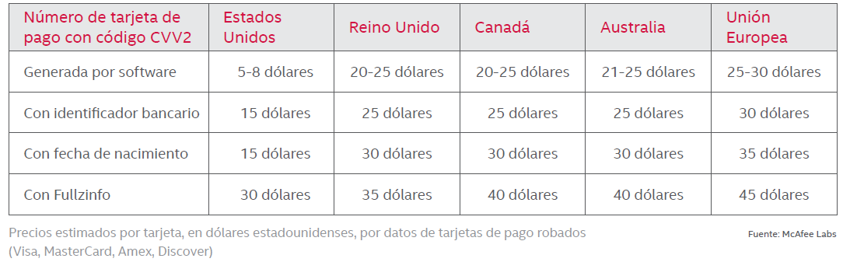
El valor de los datos personales
en los mercados ilegales
Los datos personales, ya sea por su tipo o por los beneficios o ganancias que se pueden obtener a partir de ellos, tienen una gran demanda en mercados ilegales o clandestinos
Por ejemplo, el informe “El comercio clandestino de datos” del año 2015 realizado por Intel Security establece los siguientes tabuladores sobre el valor de los datos personales
27
Notes:
Fuente: The Hidde Data Economy: The Marketplace for Stolen Digital Information, Intel Security, 2015. Consultable en: https://www.mcafee.com/mx/resources/reports/rp-hidden-data-economy.pdf

Slide 29
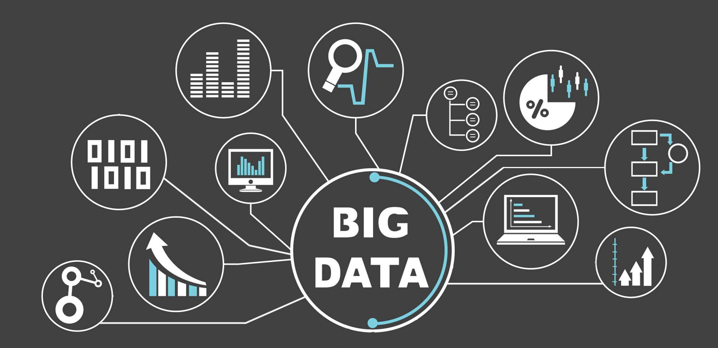
Sensibilidad de los datos personales
y Big Data
El desarrollo tecnológico y los grandes volúmenes de información, ha dado como resultado la necesidad de su tratamiento a través de técnicas automatizadas como Big Data
28
Notes:
Big Data: término que alude al enorme crecimiento en el acceso y uso de información automatizada, controlada por compañías, autoridades y otras organizaciones y que están sujeta a un análisis extenso basado en el uso de algoritmos

Slide 30
Sensibilidad de los datos personales
y Big Data
Características de Big Data
Volumen
Implica el tratamiento de gran cantidad de datos y metadatos
Velocidad
Variedad
se refiere a la extracción de información de datos diversos tanto por el tipo como por las fuentes, lo cual implica un tratamiento diferente
En la creación y procesamiento de los datos que permita tomar decisiones en un menor tiempo
29

Slide 31
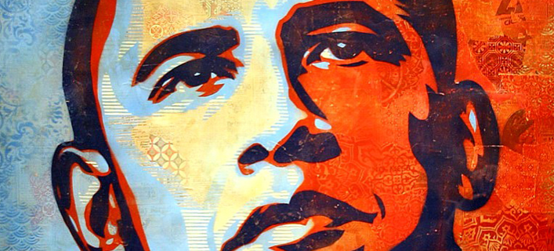
Reelección de 2012 de Obama
Los esfuerzos de la campaña se enfocaron en tres aspectos: registro (recoger datos de los votantes convencidos), persuasión (dirigirse a los dudosos de una forma eficaz) y voto del electorado (asegurarse de que los partidarios fueran a ejercer el voto sí o sí)
El equipo de Obama optimizó la comunicación y mejoró la respuesta del electorado afín, permitiendo no malgastar recursos, tiempo y dinero en los votantes no afínes
30
http://www.icorp.com.mx/blog/ejemplos-del-uso-del-big-data/

Slide 32

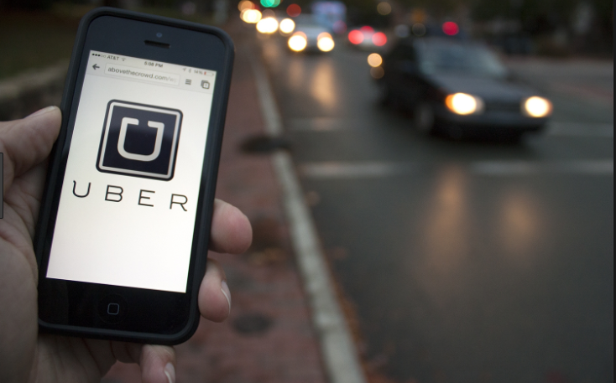
Uber
Al cierre de 2016, la plataforma Uber contaba con 39 mil conductores registrados en México y poco más de un millón 200 mil usuarios inscritos en el país
Gracias al uso del Big Data, el sistema Uber gestiona los millones de billones de destinos que tiene la metrópoli, generando un mapeo de los automóviles cercanos y, al mismo tiempo, un costo estimado de tu trayecto durante el tiempo promedio que toma desde que pides tu vehículo hasta que el conductor acepta la solicitud
31
http://www.icorp.com.mx/blog/ejemplos-del-uso-del-big-data/

Slide 33

Retos en materia de Datos Sensibles
32

Slide 34

Retos
Los datos personales sensibles tienen un valor debido a los beneficios que representan para un tercero, por lo que debemos reforzar las medidas de seguridad para su protección
Garantizar el debido ejercicio de los derechos ARCO de las y los mexicanos
Combatir la venta de los datos personales sensibles que se comercializan en mercados ilegales
Que el marco normativo en la materia cobre verdadera vigencia
33

Slide 35

Acciones
Recabar y tratar datos sólo para la finalidad específica
Identificar los tipos de datos
Obtener el consentimiento expreso
Alinear el aviso de privacidad a la normativa
Sujetos
Obligados
34

Slide 36

Acciones
Conocer a contactos o seguidores
No compartir información personal
Navegación en Internet es totalmente anónima
No compartir datos que permita la identificación o ubicación
Cuidar la información propia que se publica en Internet
Revisar las configuraciones de privacidad de las redes sociales utilizadas
Titulares
35

Slide 37
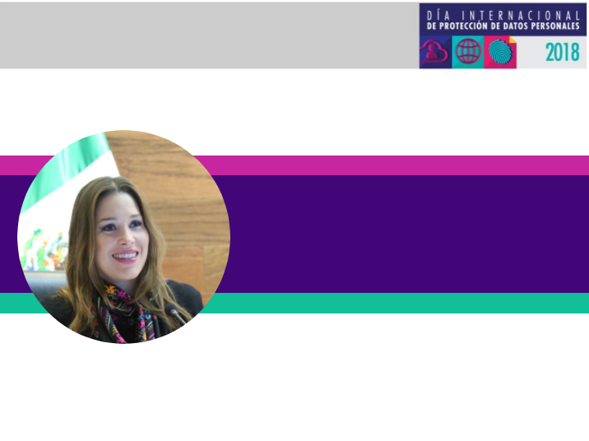


¡Gracias!
Dra. Ximena Puente de la Mora
Comisionada
@XimenaPuente
@XimenaPuentedelaMora

